Slide 1
第3章 线性模型

Slide 2
主要内容
基本形式
线性回归
对数几率回归
线性判别分析
多分类学习
类别不平衡问题

Slide 3
3.1 基本形式
线性模型是通过属性的线性组合来进行预测的函数
给定由d个属性的示例 ，则
通过学习， 可确定
特点
形式简单、易于建模
基本，许多非线性模型可在此基础上通过高维映射得到
解释性好， 直观表达了各属性的重要性
Notes:
下面介绍几种经典的线性模型.

Slide 4
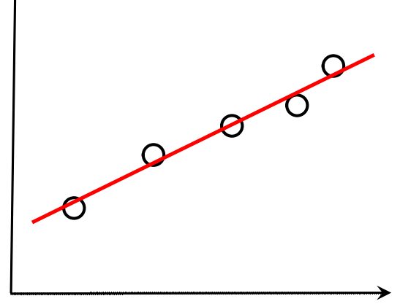
3.2 线性回归
线性回归，试图学得一个线性模型以尽可能准确地预测实值输出标记
一元线性回归
给定一维属性数据集 ，要得到到到到 到 ，使
对离散属性，若属性值间存在序关系，可通过连续化将其转化为连续值
如二分类0.0、1.0，三分类0.0、0.5、1.0
确定
性能度量
Notes:
线性回归 linear regression

Slide 5
3.2 线性回归
一元线性回归
确定
令均方误差最小化
最小二乘法，最小二乘参数估计
找到一直线，使所有样本到直线的欧氏距离之和最小
令 ，分别对 求导并令导数为0，可得
Notes:
闭式解（解析解）
数值解（有确定的值）
多元(multi-variate)线性回归

Slide 6
3.2 线性回归
多元线性回归
对于d维属性数据集
要得到 ，使
令 ， ，数据集表示为
Notes:
在线性代数中，一个矩阵A的列秩是A的线性独立的纵列的极大数。通常表示为r(A)，rk(A)或rank A。
满秩矩阵（non-singular matrix）: 设A是n阶矩阵, 若r（A） = n, 则称A为满秩矩阵。
一个n阶矩阵A只有一个n阶子式,它称为矩阵A的行列式，记作│A│或detA。
正则化 (regularization)
r(d) = “让W向量中项的个数最小化” =
我们管叫做经验风险，管上面我们思维导图的过程叫做正则化，所以顺其自然的管r(d)叫做正则化项，然后管+r(d) 叫做结构风险，所以顺其自然的正则化就是我们将结构风险最小化的过程，它们是等价的。
现实任务中XTX往往不是满秩矩阵.例如在许多任务中我们会遇到大量的变量，其数目甚至超过样例数，导致X的列数多于行数，XTX显然不满秩此时可解出多个w，它们都能使均方误差最小化。选择哪一个解作为输出，将由学习算法的归纳偏好决定，常见的做法是引入正则化。

Slide 7
3.2 线性回归
多元线性回归
采用最小二乘法求解，有
若 满秩或正定，则
若 不满秩，则可解出多个
此时需求助于归纳偏好，或引入正则化项
令 ，则学得的多元线性回归模型为
Notes:
在线性代数中，一个矩阵A的列秩是A的线性独立的纵列的极大数。通常表示为r(A)，rk(A)或rank A。
满秩矩阵（non-singular matrix）: 设A是n阶矩阵, 若r（A） = n, 则称A为满秩矩阵。
一个n阶矩阵A只有一个n阶子式,它称为矩阵A的行列式，记作│A│或detA。
正则化 (regularization)
r(d) = “让W向量中项的个数最小化” =
我们管叫做经验风险，管上面我们思维导图的过程叫做正则化，所以顺其自然的管r(d)叫做正则化项，然后管+r(d) 叫做结构风险，所以顺其自然的正则化就是我们将结构风险最小化的过程，它们是等价的。
现实任务中XTX往往不是满秩矩阵.例如在许多任务中我们会遇到大量的变量，其数目甚至超过样例数，导致X的列数多于行数，XTX显然不满秩此时可解出多个w，它们都能使均方误差最小化。选择哪一个解作为输出，将由学习算法的归纳偏好决定，常见的做法是引入正则化。

Slide 8
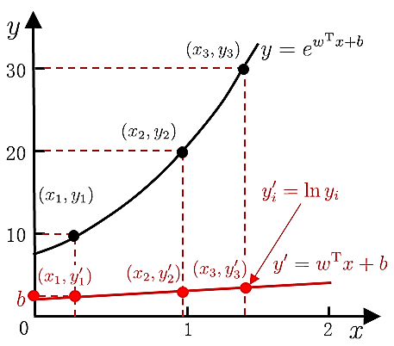
3.2 线性回归
线性模型的衍生
对于样例 ，若希望线性模型的预测值逼近真实标记，则得到线性回归模型
如果输出的标记是在指数尺度上变化
若令令令令令令 ，就是对数线性回归
实际是在用 逼近
实质上在求取输入空间到输出空间的非线性函数映射
Notes:
广义(generalized)线性模型

Slide 9
3.2 线性回归
线性模型的衍生
广义线性模型
一般形式
考虑单调可微函数
称为联系函数
不同，就有不同的线性回归
Notes:
广义(generalized)线性模型

Slide 10
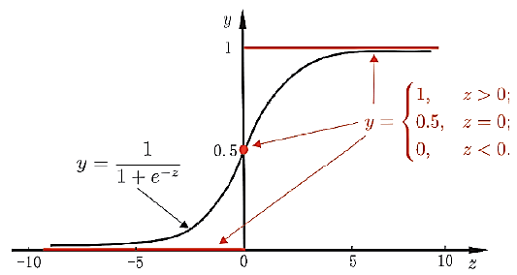
3.3 对数几率回归
二分类任务
期望输出
线性回归模型产生的实值输出
找z和y的联系函数
理想的函数，单位阶跃函数
性质不好，
函数不连续，
没有
需找替代函数
Notes:
下面介绍一种这样的函数
广义(generalized)线性模型
“单位阶跃函数”(unit-step function)

Slide 11
3.3 对数几率回归
对率回归
对数几率函数
常用的替代函数
一种Sigmoid函数
单调可微、任意阶可导
它将z值转化为一个接近0或1的y值，输出值在z=0附近变化很陡
以对率函数为联系函数
对数几率回归
若将y视为样本二作为正例的可能性，则1-y是其反例可能性
两者的比值 称为几率，反映了x作为正例的相对可能性。 称为对数几率
Notes:
对数几率函数(logistic function)，简称“对率函数”
Sigmoid（s型）
称为“几率”(odds),

Slide 12
3.3 对数几率回归
对率回归
以对率函数为联系函数
优点
直接对分类可能性进行建模，无需事先假设数据分布，这样就避免了假设分布不准确所带来的问题
不是仅预测出类别，而是得到近似概率预测，这对许多需利用概率辅助决策的任务很有用
对率函数是任意阶可导的凸函数，有很好的数学性质，现有许多数值优化算法都可直接用于求取最优解

Slide 13
3.3 对数几率回归
对率回归
求解
将 看作类后验概率估计 ，则
可使用极大似然法估计
给定数据集 ，则最大化如下对数似然函数
求 ，使每个样本属于其真实标记的概率越大越好
Notes:
对数似然(log-likelihood)

Slide 14
3.3 对数几率回归
对率回归
求解
可使用极大似然法估计
令 ，则 简写为
令
则似然项
最大化似然函数 等价于最小化
即
关于β的高阶可导连续凸函数，可用经典的数值优化方法（梯度下降法、牛顿法）
Notes:
对数似然(log-likelihood)

Slide 15
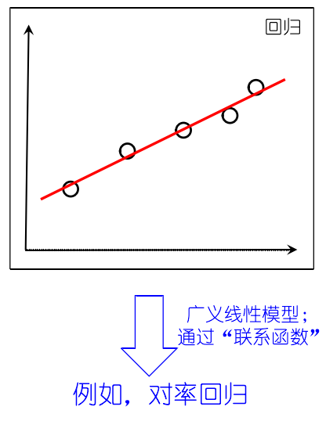
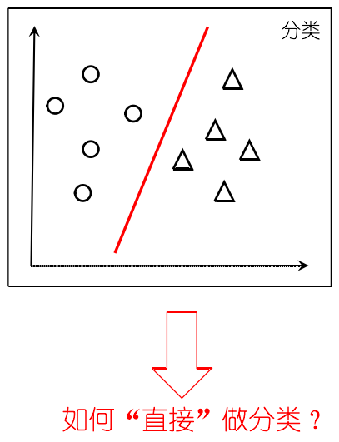
3.4 线性判别分析
线性模型做“分类”

Slide 16
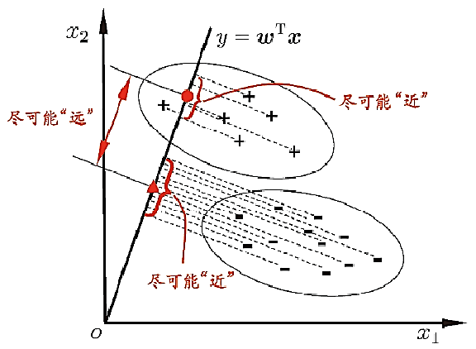
3.4 线性判别分析
LDA(线性判别分析)
线性判别分析Lincar Discriminant Analysis
由Fisher 1936提出，亦称Fishy判别分析
思想
给定训练样例集，设法将训练样例投影到一条直线上
使得同类样例投影点尽可能接近、异类样例投影点尽可能远离
将新样本投影到这条直线上，根据投影点位置来确定新样本的类别
Notes:
线性判别分析(Lincar Discriminant Analysis,简称LDA)是种经典的线性学习方法，在一分类问题上因为最早由(Fisher, 1936)提出。亦称“Fishy二判别分析”.
LDA的思想非常朴素: 给定训练样例集，设法将样例投影到一条直线上，使得同类样例的投影点尽可能接近、异类样例的投影点尽可能远离;在对新样本进行分类时，将其投影到同样的这条直线上，再根据投影点的位置来确定新样本的类别.图3.3给出了一个二维示意图

Slide 17
3.4 线性判别分析
目标函数
函数的表达
令给定数据集
第i类示例的集合
第i类示例的均值向量
第i类示例的协方差矩阵
两类样本的中心在直线上的投影
两类样本的协方差
使同类样例的投影点尽可能近，可让同类样例投影点的协方差 尽可能小
使异类样例的投影点尽可能远，可让类中心之间的距离 尽可能大
欲最大化的目标函数为
Notes:
协方差：西格玛
范数(norm)是数学中的一种基本概念。在泛函分析中，它定义在赋范线性空间中，并满足一定的条件，即①非负性；②齐次性；③三角不等式。它常常被用来度量某个向量空间（或矩阵）中的每个向量的长度或大小。
（泛函）
||||范数，下标：几范数
0范数，向量中非零元素的个数。
1范数，为绝对值之和。
2范数，就是通常意义上的模。

Slide 18
3.4 线性判别分析
目标函数
函数的表达
定义类内散度矩阵
定义类间散度矩阵
目标函数可写为
即 与 的广义瑞利商
成倍缩放不影响J 值仅考虑方向
Notes:
计算振动系统，最大势能和最大动能系数之比称为瑞利商
实质上就是结构振动或稳定理论中的瑞利商最小本征值
ww是模，当某个元素改变，上下w模会同时改变抵消。
类内散度矩阵 (within-class scatter matrix)
类间散度矩阵 (between-class scatter matrix)

Slide 19
3.4 线性判别分析
目标函数
求解
令 ，最大化广义瑞利商等价为
用拉格朗日乘子法，有
的方向恒为 ，可令 ，有
实践中通常是进行奇异值分解
然后
Notes:
如何确定。呢?注意到式(3.35)的分子和分母都是关于w的二次项，因此式(3.35)的解与w的长度无关，只与其方向有关.不失一般性，令wsw= l则式(3.35)等价于
w的维度与μ的一样。(μ0-μ1)Tw是标量，因此Sbw方向恒为(μ0-μ1)。注意Sb=(μ0-μ1)(μ0-μ1)T
基本的拉格朗日乘子法就是求函数f(x1,x2,...)在g(x1,x2,...)=0的约束条件下的极值的方法。其主要思想是将约束条件函数与原函数联系到一起，使能配成与变量数量相等的等式方程，从而求出得到原函数极值的各个变量的解。
拉格朗日乘子（Lagrangemultiplier）
假设需要求极值的目标函数为f(x,y)，限制条件为φ(x,y)=M
设g(x,y) =M-φ(x,y) 或 φ(x,y)-M
定义一个新函数F(x,y, λ)=f(x,y)+λg(x,y)
则用偏导数方法列出方程：
∂F/∂x=0
∂F/∂y=0
∂F/∂λ=0
求出x,y,λ的值，代入即可得到目标函数的极值
扩展为多个变量的式子为：
F(x1,x2,...,xn,λ)=f(x1,x2,...,xn)-λg(x1,x2,...,xn)
则求极值点的方程为：
∂F/∂xi=0（xi即为x1,x2,...,xn等自变量）
∂F/∂λ=g(x1,x2,...,xn)=0

Slide 20
3.4 线性判别分析
推广到多类
有N个类，第i类示例数为 ，所有示例的均值向量为
定义类间散度矩阵
类内散度矩阵
全局散度矩阵
Notes:
一个n×n矩阵A的主对角线（从左上方至右下方的对角线）上各个元素的总和被称为矩阵A的迹（或迹数），一般记作tr(A)。

Slide 21
3.4 线性判别分析
推广到多类
多分类LDA有多种实现方法，可使用三者中的任何两个即可
如优化目标
的闭式解是 的 个最大广义特征值所对应的特征向量矩阵
若将 视为一个投影矩阵，则多分类LDA将样本投影到 维空间
通常远小于数据原有的属性数，可通过这个投影来减小样本点的维数，且投影过程中使用了类别信息
LDA也常被视为一种经典的监督降维技术
Notes:
一个n×n矩阵A的主对角线（从左上方至右下方的对角线）上各个元素的总和被称为矩阵A的迹（或迹数），一般记作tr(A)。

Slide 22
3.5 多分类学习
思路
有些二分类学习方法直接推广到多分类
通常基于一些基本策略，利用二分类学习器解决多分类问题
拆解法
多分类任务拆为若干个二分类任务求解
对问题进行拆分，为拆出的每个二分类任务训练一个分类器
测试时，对这些分类器的预测结果进行集成以获得最终的多分类结果
关键：如何对多分类任务进行拆分，如何对多个分类器进行集成
Notes:
一类就是拆解法
主要介绍一些拆解法的策略

Slide 23
3.5 多分类学习
拆解法
给定数据集
一对一拆分策略(One vs.One，Ov0)
N个类别两两配对，产生N(N-1)/2个二分类任务
为类别C_{i}和C_{j}训练一个分类器，把C_{i}类样例作为正例，C_{j}类样例作为反例
测试阶段，新样本同时提交给所有分类器，得到N(N-1)/2个分类结果，把被预测的最多类别作为最终结果
特点
训练N(N-1)/2个分类器，存储开销和测试时间大
每个分类器训练只用两个类的样例，训练时间短
Notes:
最经典的拆分策略有三种：一对一(One vs. One，Ov0),一对其余(One vs. Rest，OvR)，多对多(Many vs. Many，MvM)

Slide 24
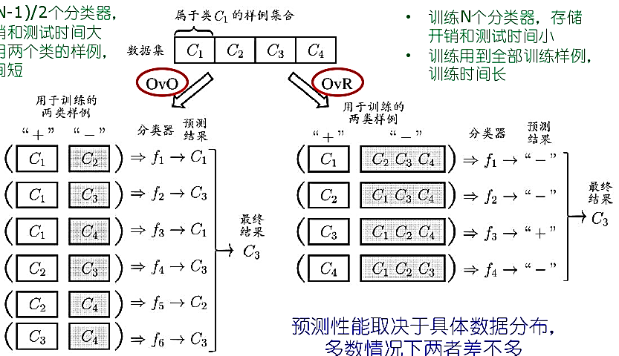
3.5 多分类学习
拆解法
一对一拆分策略(One vs.One，Ov0)

Slide 25
3.5 多分类学习
拆解法
一对其余(One vs.Rest，OvR)
每次将一个类的样例作为正例，其他类的样例作为反例，训练N个分类器
测试时若仅有一个分类器预测为正类，则对应的类别标记作为最终分类结果
若有多个分类器预测为正类，则通常考虑各分类器的预测置信度，选择置信度最大的类别标记
特点
训练N个分类器，存储开销和测试时间小
每个分类器训练用到全部训练样例，训练时间长
Notes:
最经典的拆分策略有三种：一对一(One vs. One，Ov0),一对其余(One vs. Rest，OvR)，多对多(Many vs. Many，MvM)

Slide 26
3.5 多分类学习
拆解法
一对其余(One vs.Rest，OvR)
两者的预测性能取决于具体数据分布，多数情况下差不多

Slide 27
3.5 多分类学习
拆解法
多对多(Many vs.Many，MvM)
每次将若干类作为正类，若干其他类作为反类
OvO和OvR是MvM的特例
正反类构造必须有特殊的设计，不能随意选取，下面介绍一种
纠错输出码(ECOC)（一种MvM技术）
将编码思想引入类别拆分，尽量使解码过程具有容错性
工作过程
编码
对N个类别做M次划分
每次划分将一部分划为正类一部分划为反类
共产生M个训练集，可训练出M个分类器
解码
M个分类器分别预测，预测标记组成一个编码
将预测编码与每个类别编码比较，返回距离最小的类别预测结果
Notes:
工作过程主要分为两步
介绍
最常用的MvM技术
纠错输出码(Error Correcting Output Codes，简称 ECOC).
最经典的拆分策略有三种：一对一(One vs. One，Ov0),一对其余(One vs. Rest，OvR)，多对多(Many vs. Many，MvM)

Slide 28
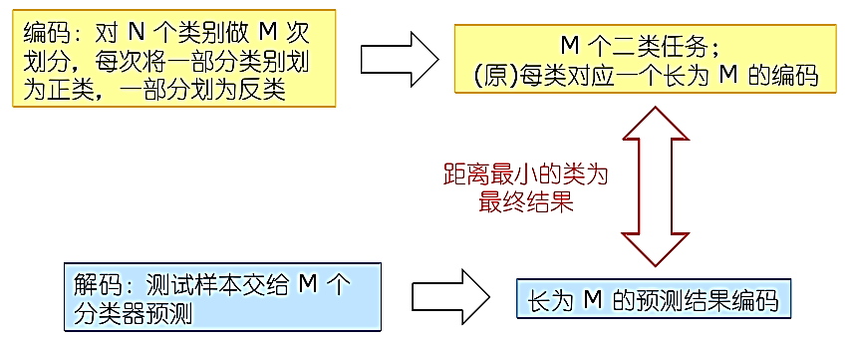
3.5 多分类学习
拆解法
多对多(Many vs.Many，MvM)
纠错输出码(ECOC)
工作过程

Slide 29
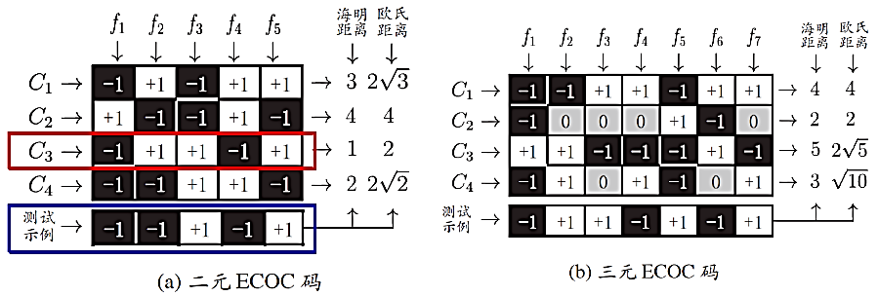
3.5 多分类学习
拆解法
多对多(Many vs.Many，MvM)
纠错输出码(ECOC)
编码矩阵
类别划分通过编码矩阵指定
二元码：将每个类别分别指定为正类和反类
三元码：在正、反类之外，可指定停用类
Notes:
类别划分通过“编码矩阵”(coding matrix)指定.编码矩阵有多种形式
海明距离
在信息编码中，两个合法代码对应位上编码不同的位数称为码距，又称海明距离。
图3.5给出了一个示意图，在图3.5(a)中，分类器.f2将Ci类和伪类的样例作为正例，伪类和仇类的样例作为反例;在图3.5 (b)中，分类器人将C1类和C4类的样例作为正例，C3类的样例作为反例.在解码阶段，各分类器的预测结果联合起来形成了测试示例的编码，该编码与各类所对应的编码进行比较，将距离最小的编码所对应的类别作为预测结果.例如在图3.5(a)中，若基于欧氏距离，预测结果将是C3.
在信息编码中，两个合法代码对应位上编码不同的位数称为码距，又称海明距离。

Slide 30
3.5 多分类学习
拆解法
多对多(Many vs.Many，MvM)
纠错输出码(ECOC)
ECOC编码对分类器错误有一定容忍和修正能力，编码越长、纠错能力越强，因此称为纠错输出码
编码越长，所需训练的分类器越多，计算、存储开销都会增大
对有限类别数，可能的组合数目是有限的，码长超过一定范围后就失去了意义
对同等长度的编码，理论上来说，任意两个类别之间的编码距离越远，则纠错能力越强
码长较小时可计算出理论最优编码
码长稍大难以有效地确定最优编码，是NP难问题
不是编码理论性质越好，分类性能就越好，机器学习问题涉及很多因素，如以下两个很难比较
理论纠错性质很好、二分类问题较难的编码
理论纠错性质差一些、二分类问题较简单的编码
Notes:
ECOC编码对分类器错误有一定容忍和修正能力
如其中一个分类器错误，由于其他分类器正确，因此仍能正确分类。
一个理论纠错性质很好、但导致的二分类问题较难的编码，与另一个理论纠错性质差一些、但导致的二分类问题较简单的编码，最终产生的模型性能孰强孰弱很难说.

Slide 31
3.6 类别不平衡问题
类别不平衡是指分类任务中不同类别的训练样例数目差别很大的情况
会对学习过程造成困扰，如998个反例2正例
解决思路
假设二分类
进行分类时，用预测出的y值与阈值比较，如y>0.5时为正例，否则为反例
y实际上表达了正例的可能性，几率y/(1-y)反映了正例可能性与反例可能性之比
若阈值为0.5，分类器决策规则可写为“y/(1-y)>1，则为正例”
当训练集正反例的数目不同，令m+表示正例数，m-表示反例数，则观测几率是m+/m-，因此
Notes:
类别不平衡 (class-imbalance)
在现实的分类学习任务中，我们经常会遇到类别不平衡，例如在通过拆分法解决多分类问题时，即使原始问题中不同类别的训练样例数目相当，在使用vR, MvM策略后产生的二分类任务仍可能出现类别不平衡现象，因此有必要了解类别不平衡性处理的基本方法。
前面讨论的是对数几率，一般情况也适用。
如果你能理解“样本均值”其实也是一个随机变量，那么就可以理解为这个随机变量的期望是真实值，所以无偏（这是无偏的定义）；而它又是一个随机变量，只是估计而不精确地等于，所以是无偏估计量。

Slide 32
3.6 类别不平衡问题
解决思路
再缩放：对其预测值进行调整
简单，但实际不易，因为未必能基于训练集观测几率来推断真实几率，训练集不是无偏采样
欠采样
去除一些反例使正反例数目接近，然后进行学习
学习时间开销小
过采样
增加一些正例使正反例数目接近，然后进行学习
学习时间开销大
不能简单进行重复采样，否则过拟合
对正例进行插值来产生额外的正例
阈值移动
基于原始训练集进行学习，将上式嵌入到决策过程中
Notes:
“再缩放”(rescaling)
“再缩放”也是“代价敏感学习”
数量多的，代价大
因为实际采样不是无偏采样
常用的有三类
“欠采样”(undersampling)
“过采样”(oversampling)

Slide 33
作业
3.3，3.5

